Slide 1
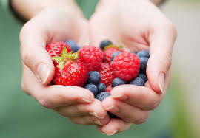
Jìe segha łekǫ dì

Slide 2
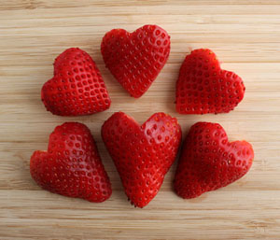
Edzèa, Edzèa, Edzèa
Edzèa segha łekǫ dì.

Slide 3
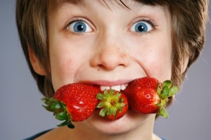
Edzèa xèhts'ǫ̀ weghǫ shehtı̨

Slide 4
Edzèa gomǫ̀dǫ̀ weghǫ shehtı̨

Slide 5
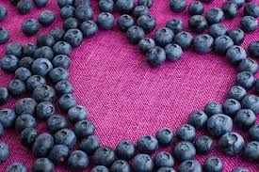
Jìewa, Jìewa, Jìewa
Jìewa segha łekǫ dì.

Slide 6
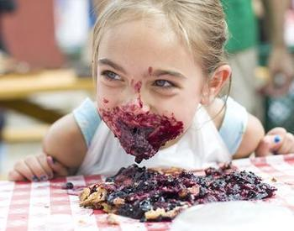
Semǫ wexè jìewa weghǫ shehtı̨.

Slide 7
Ehtsı̨ ehtsè gixè jìewa weghǫ shehtı̨.

Slide 8
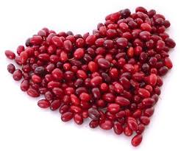
Į̀tł'ǫ̀, Į̀tł'ǫ̀, Į̀tł'ǫ̀
Į̀tł'ǫ̀ segha łekǫ dì.

Slide 9
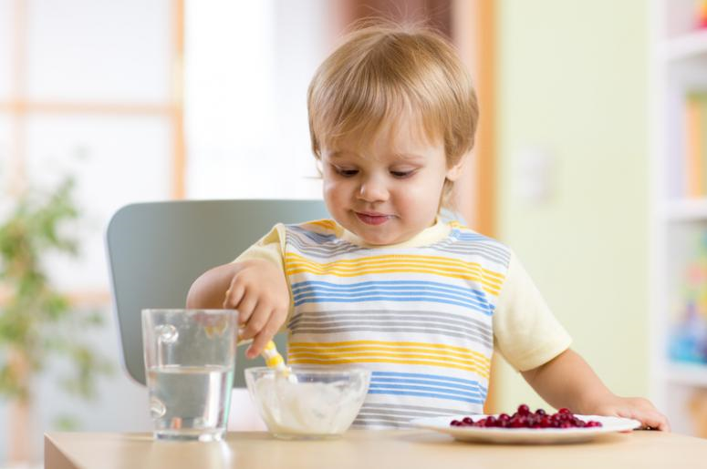
Į̀tł'ǫ̀ sedaèhte kǫ̀ weghǫ shehtı̨.

Slide 10
Į̀tł'ǫ̀ mbòxaèht'e kǫ̀ weghǫ shehtı̨.

Slide 11
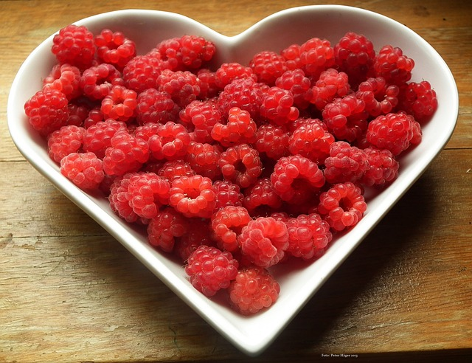
Dahkà, Dahkà, Dahkà
Dahkà segha łekǫ dì.

Slide 12
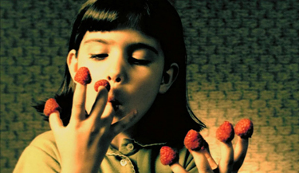
Dahkà łèt'èwì weka weghǫ shehtı̨.

Slide 13
Dahkà łèt'è weka weghǫ shehtı̨.

Slide 14
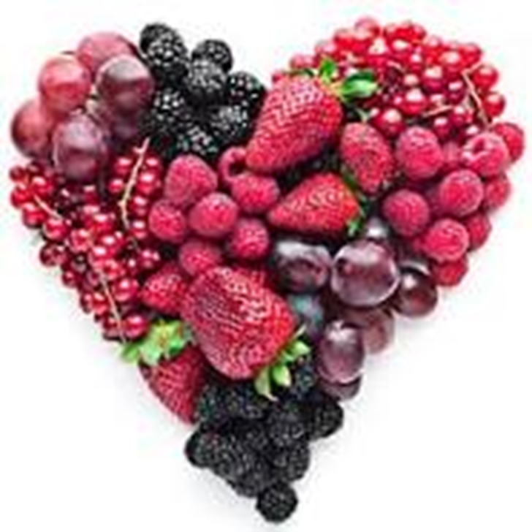
Jìe, Jìe, Jìe
Jìe segha łekǫ dì.

Slide 15

Jìe, Jìe, Jìe
Jìe segha łekǫle.

